Slide 1
画神经网络
朱文斌
华南理工大学工商管理学院

Slide 2
画神经网络
Spyder-notebook 里面用 Python 的 viznet 画神经网络 （支持 Latex 公式做 label)。基本例子见 viznet_basic.ipynb
用 Graphviz （不直接支持 Latex 公式）
在线 Graphviz 的编辑器 用 dot 语言画 Graph，生成 *.pdf, *.png 等。见 test.dot
用 Graphviz Python 包编程生成 *.dot
用 dot2tex 转化成 tikz 的 *.tex，再用 Latex + TikZ 编译 *.tex 生成 *.pdf (支持 Latex 公式）
Spyder-notebook 里面用 Python 的 matploblib 手动画图 (支持 Latex 公式做 label)。基本例子见 nn-draw.py

Slide 3

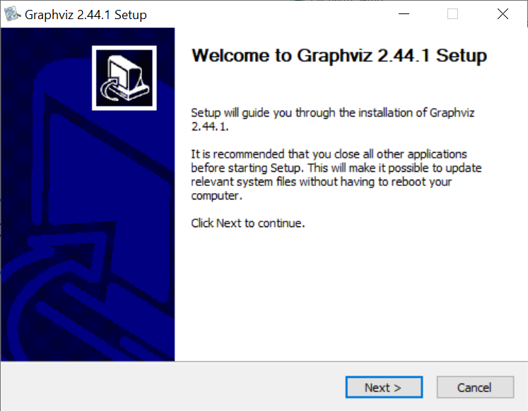
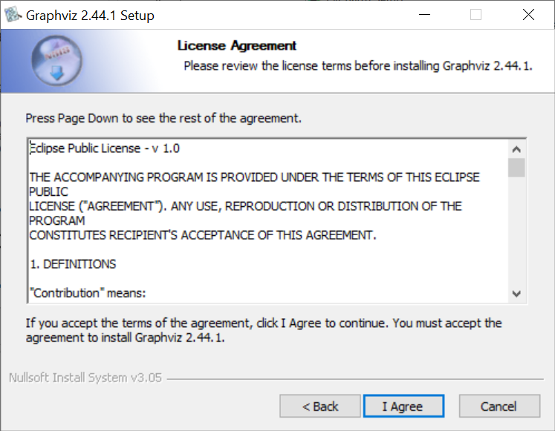
安装 Graphviz (1)
Win10 64位 32位
官方网站
1. 双击运行 graphviz-install-2.44.1-win64.exe
2. 点击 Next>
3. 点击 I Agree

Slide 4
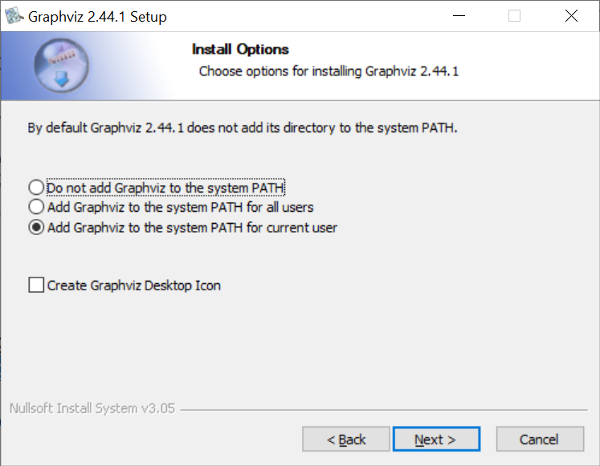
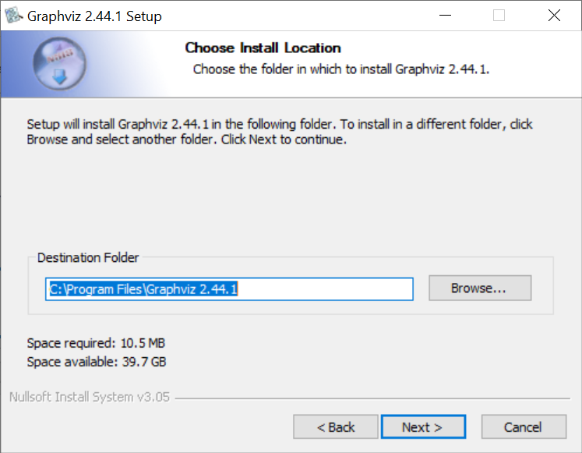
安装 Graphviz (2)
6. 安装到默认位置
5. 点击 Next>
4. 选第三项，添加到当前用户的路径中
7. 点击 Next>

Slide 5
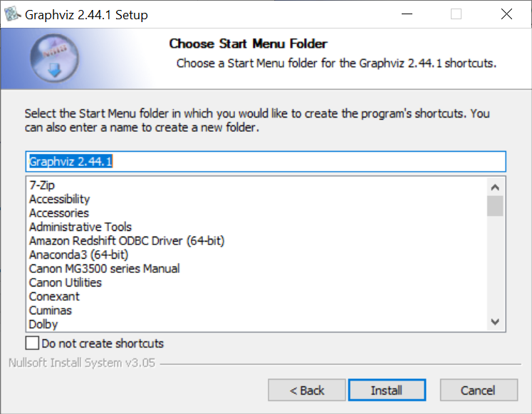
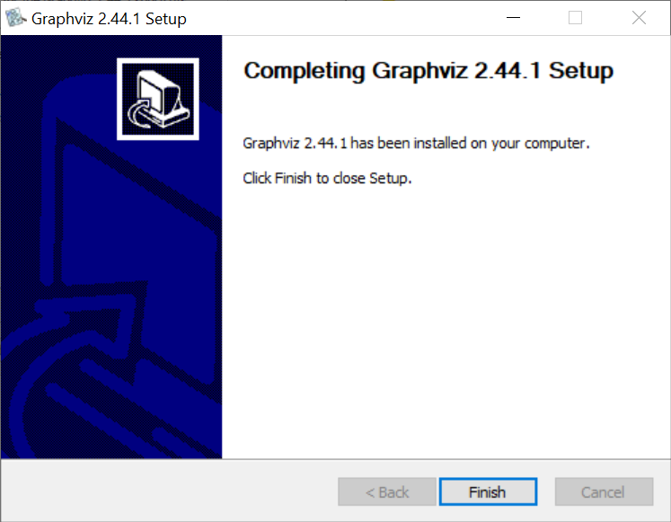
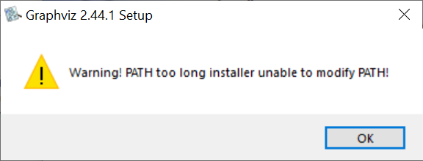
安装 Graphviz (3)
8. 点击 Install>
10. 点击 Finish
9. 点 OK. 我的系统安装了太多软件，当前用户的 PATH 变量太长，它无法修改，出现这种情况。按照下一页的步骤，手工修改 PATH

Slide 6
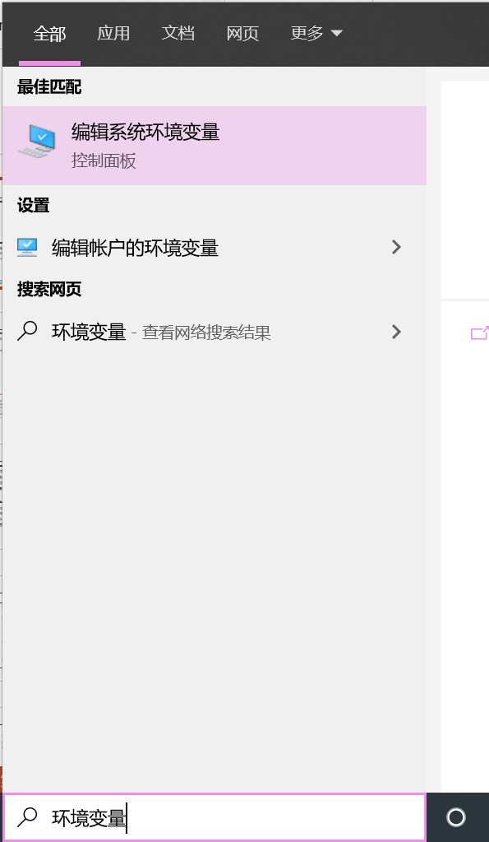
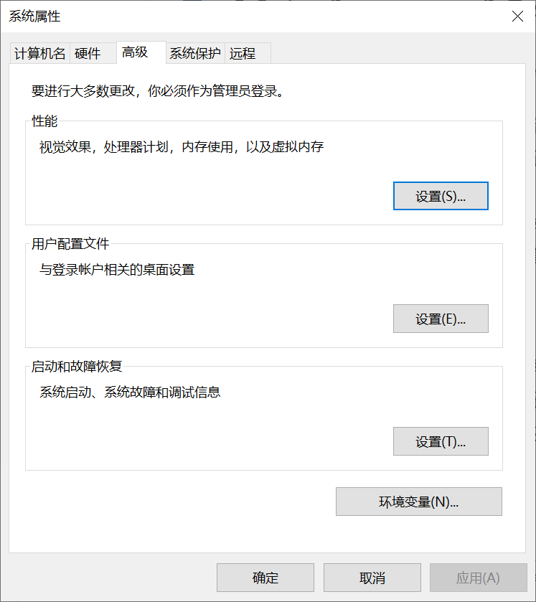
安装 Graphviz (4): 手工修改 PATH
2. 点击“高级”标签
2. 点击“编辑系统环境变量”
4. 点击 环境变量(N)
1. 中文版输入 “环境变量”

Slide 7
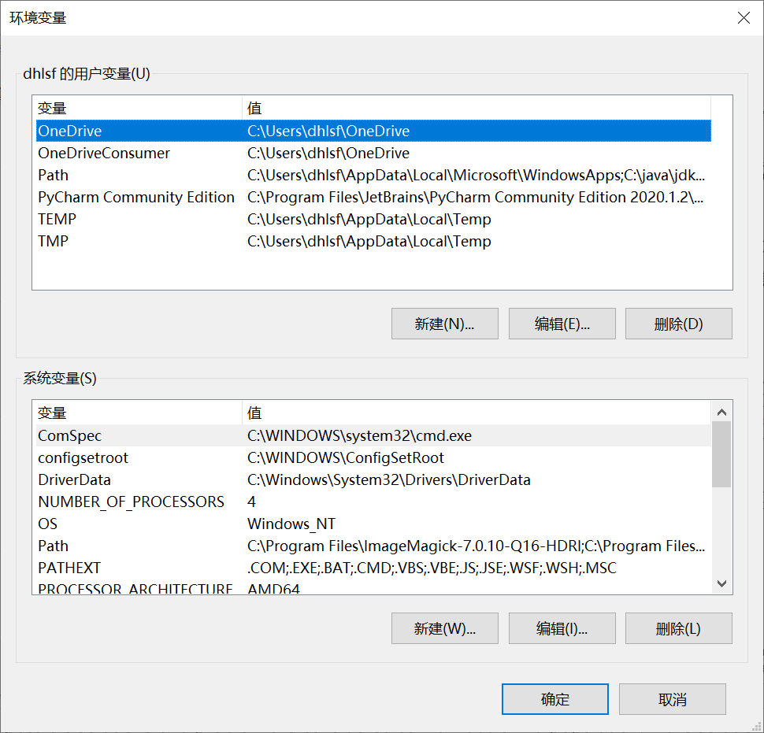
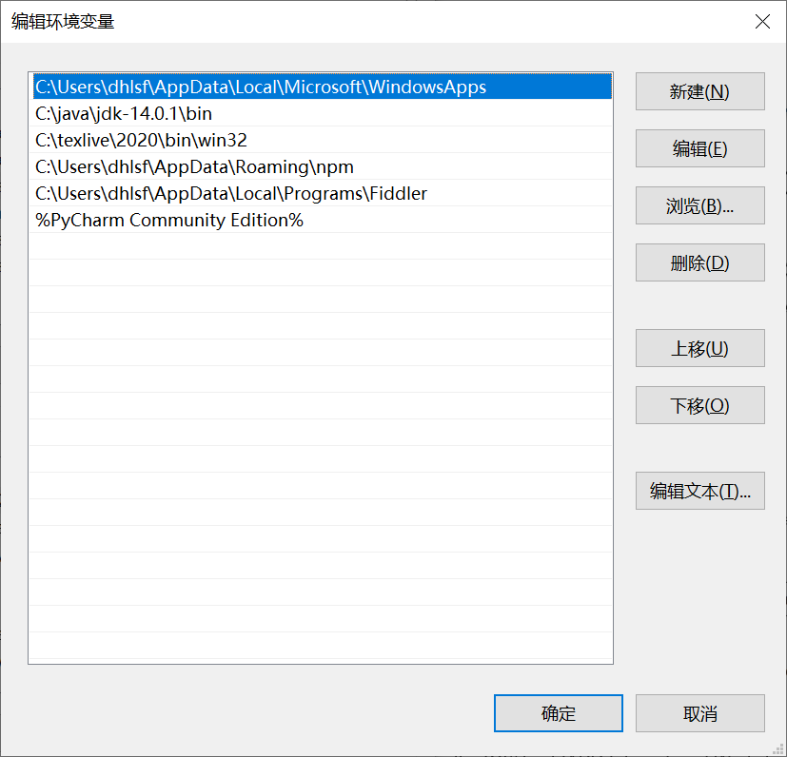
安装 Graphviz (5): 手工修改 PATH
5. 点击 Path 变量
8. 点击 浏览(B)…
7. 点击第一个空白行
6. 点击 编辑(E)…

Slide 8
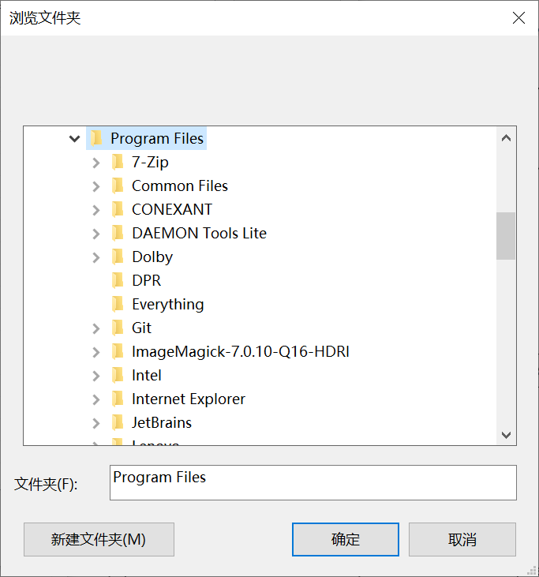
安装 Graphviz (6): 手工修改 PATH
7. 选中 C:\Program Files\Graphviz 2.44.1\bin
9. 点击 确定
之后点确定把其它窗口也关闭

Slide 9
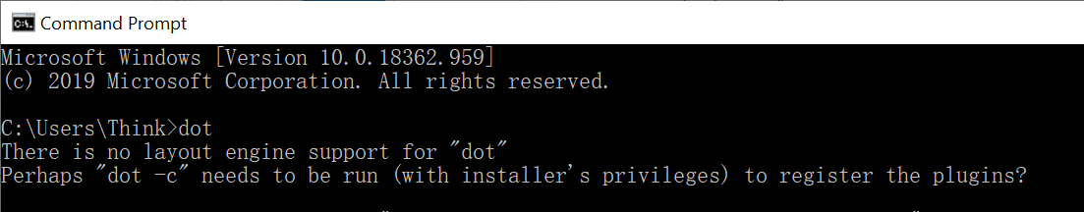
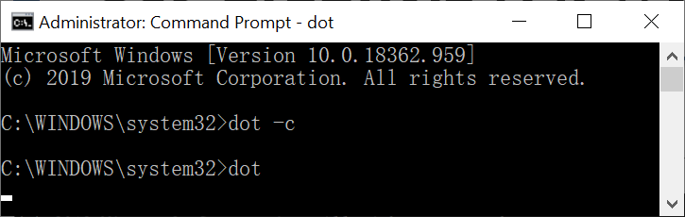
安装 Graphviz (7): 登记plugins
1. 运行 cmd 打开命令窗口，在命令窗口运行 dot
2. 提示没有 layout engine。需要用管理员身份运行 dot -c
3. 以管理员身份运行 cmd 打开命令窗口，在命令窗口运行 dot -c

Slide 10

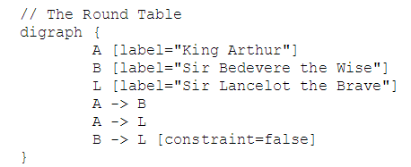
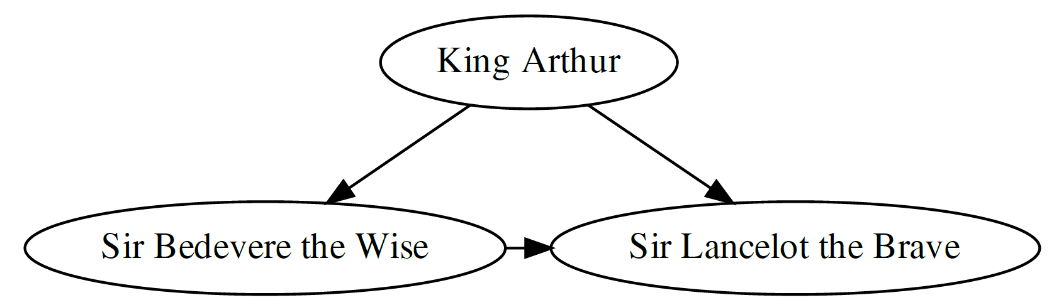
安装 Graphviz-python
以管理员身份运行 Anaconda Prompt
切换到要安装的 Python 虚拟环境比如 tf2： activate tf2
运行：pip install graphviz
启动 Spyder, 创建一个Python 或者 Notebook 文件，运行以下代码
from graphviz import Digraph
dot = Digraph(comment='The Round Table')
dot.node('A', 'King Arthur')
dot.node('B', 'Sir Bedevere the Wise')
dot.node('L', 'Sir Lancelot the Brave')
dot.edges(['AB', 'AL'])
dot.edge('B', 'L', constraint='false')
print(dot.source)
dot.render('round-table.gv', view=True)
官方网站

Slide 11

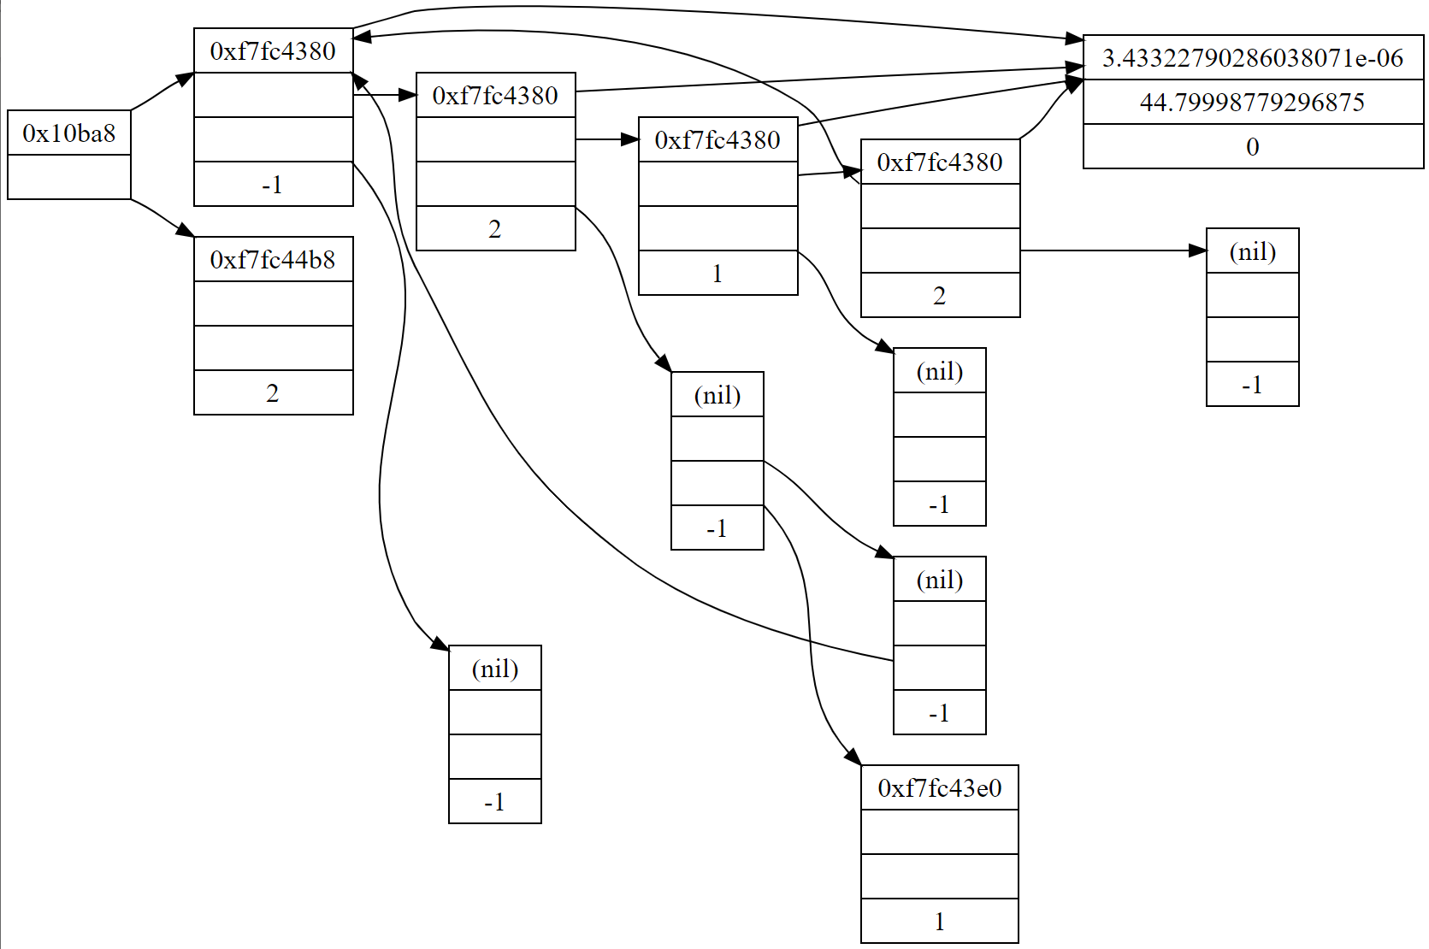
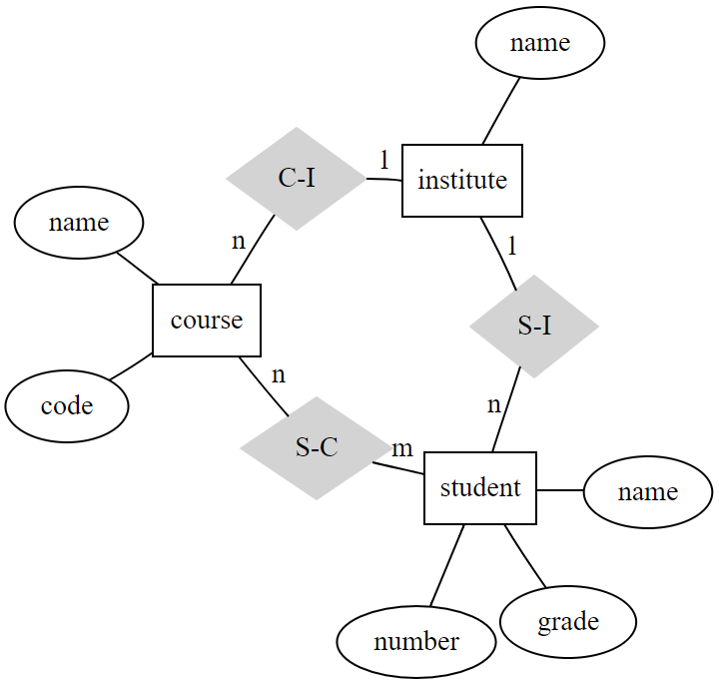
Graphviz 画廊
更多样例
数据结构
实体关系图

Slide 12

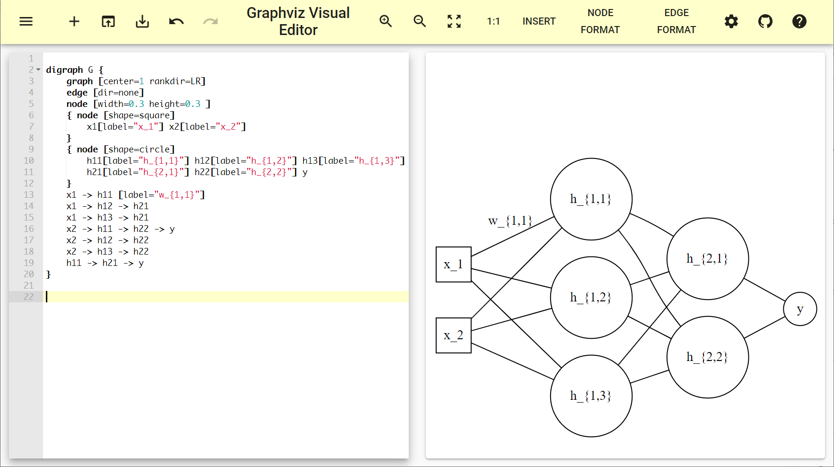
Graphviz 在线编辑
官方网站

Slide 13

dot2tex: 用 Latex 写标签
安装：以管理员身份运行 Anaconda Prompt
切换到要安装的 Python 虚拟环境比如 tf2
activate tf2
pip install dot2tex
把 dot 格式文件转换为 tikz 格式。在 Anaconda Prompt 运行：
dot2tex -ftikz -tmath test.dot > testtikz.tex
-tmath 把所有标签都放在$ $中间变成数学公式
如果出现： ValueError: could not convert string to float: '\\\r\n98.796’
在一条边 h11 -> h21 后加上[label=“w_{2,1,1}”就没有错了
3. 用 Latex （要安装 tikz) 编译生成的 tex 文件
官方网站

